Slide 1
PARTICLES
By Roque Moncada , Carlos Delgado

Slide 2
Sistemas de partículas
Sistemas de partículas se utilizan para crear diferentes efectos especiales como el fuego, la lluvia, los escombros y el humo.
Se utilizan en prácticamente todos los juegos de vídeo, así como en una gran cantidad de efectos especiales de película.

Slide 3
Pero, ¿qué es una partícula?
En esencia, una partícula es algo que representa un punto en el espacio. En la práctica, las partículas son a menudo útiles para simular los efectos que constan de muchos objetos pequeños.

Slide 4
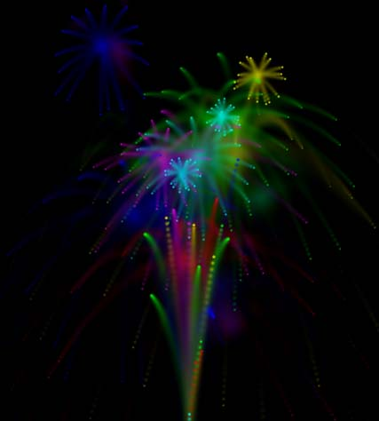
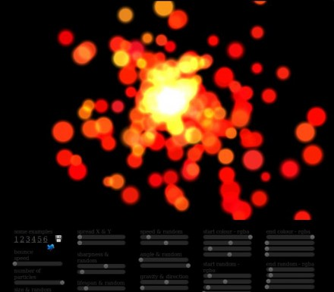
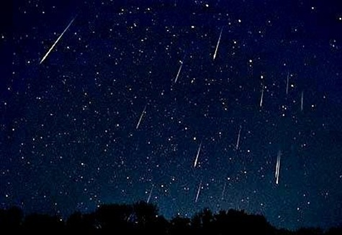
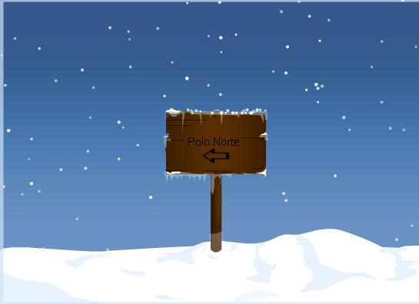
Ejemplos gráficos

Slide 5
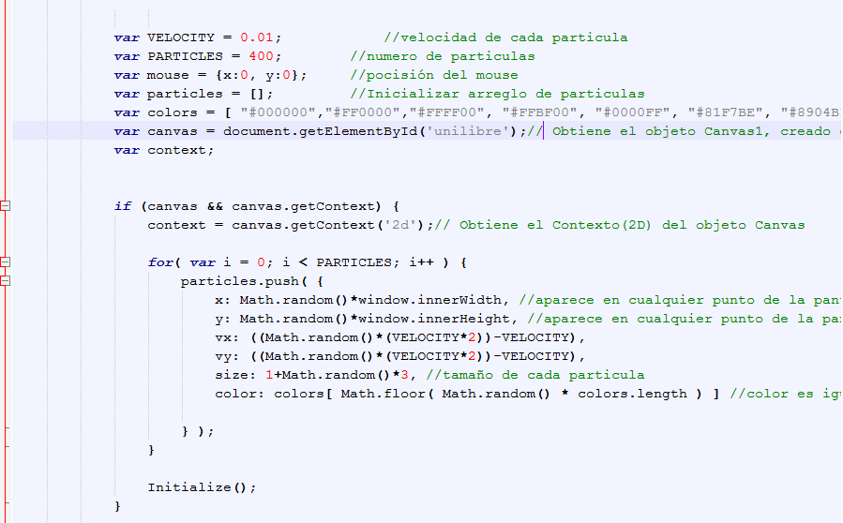
Escribiendo ejemplo de partículas

Slide 6
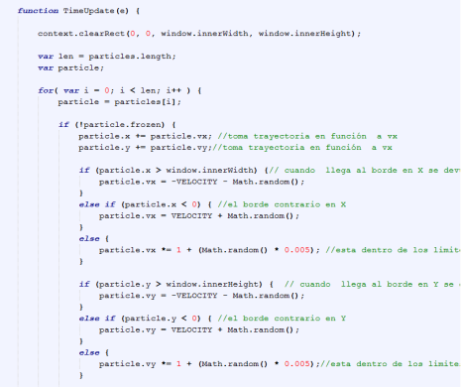

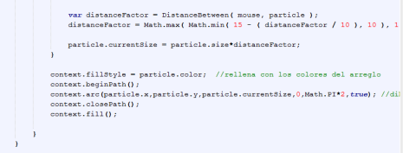
Escribiendo ejemplo de partículas

Slide 7
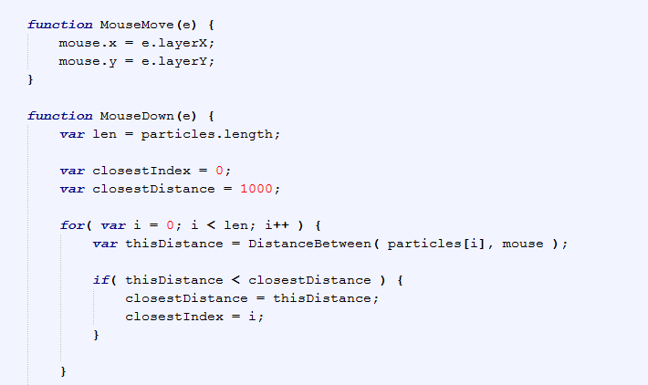
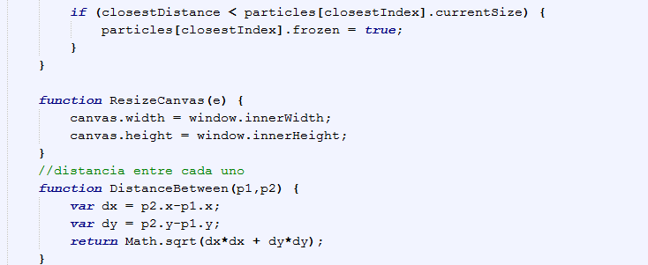
Escribiendo ejemplo de partículas

